Slide 1
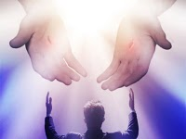
BEM-QUERER
És o meu bem-querer, meu Mestre
Tudo o que tenho e sou
Vem de Tua mão Senhor
Que se estende e me abençoa

Slide 2
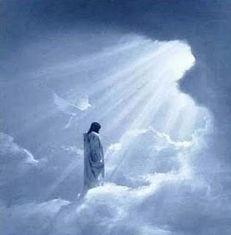
Mesmo sem merecer, pecador
O mais miserável dos homens que sou
Me envolves com Teu amor
E por isso eu sou mais feliz

Slide 3
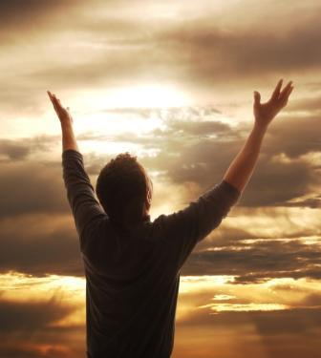
Se a vida quer me tirar de Ti
Me afastar e me destruir
Eu clamo a Ti Jesus
E Tu me dás a Tua vitória

Slide 4
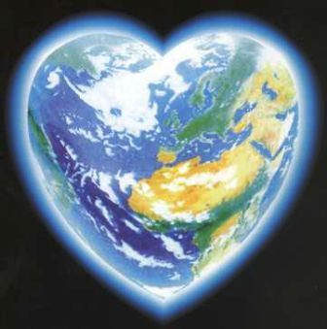
Pois estou bem certo
De que nada
Nem a morte, nem a vida
Vai me afastar de Ti
De Tua benção
E do Teu amor

Slide 5
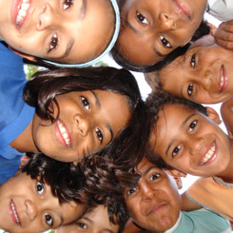
És o meu bem querer
Te amo
Ó como eu Te amo, meu Jesus
Me envolves com Teu amor
E por isso eu sou mais feliz

